Slide 1

December 17, 2020
JAVASCRIPT CRITICAL
PARTS
MATVEI ZHARTUN

Slide 2
CONTENT
Inheritance
Classes
Symbol Type
Iterators
Generators
Map/Set & WeakMap/WeakSet
Typed Arrays
New Built-In Methods
Promises
Meta-Programming
Internationalization & Localization
Hoisting
ES5 Strict Mode
Scoping
Constants
Context
Arrow Functions
Destructuring Assignment
Extended Parameter Handling
Template Literals
Extended Literals
Enhanced Object Properties
Modules

Slide 3
INHERITANCE
Class vs Prototype, Functional, Prototypical

Slide 4



CLASS IS AN ABSTRACTION

Slide 5
CLASS IS A LIE

Slide 6



PROTOTYPE AS AN ABSTRACTION

Slide 7
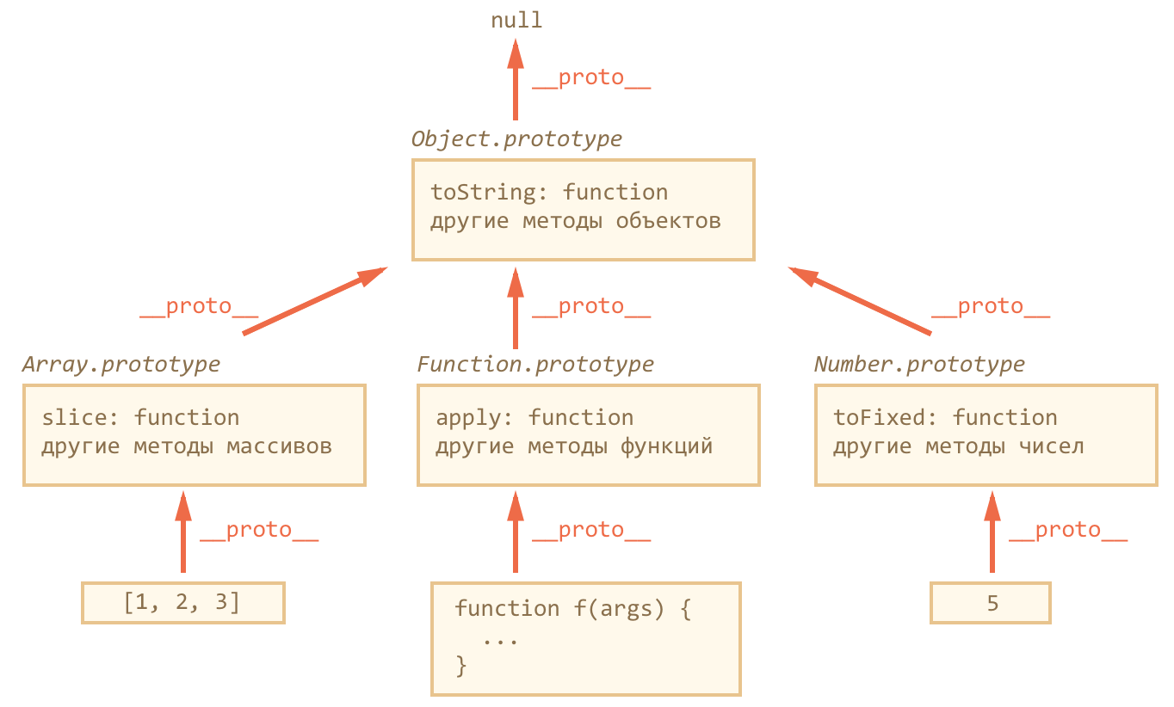
BUILD-IN
Notes:
Каждый объект по-умолчанию имеет свойство __proto__ со сылкой на объект, который использовался в качество прототипа.
Таким образом создаются цепочки. Выше можно видеть встроенные цепочки прототипов.
При чтении свойств из объекта, если свойство отсутствует в самом объекте, оно ищется в объекте __proto__, если нет в родительском __proto__ то все продолжается далее по цепочке.
Не стоит считать, что все языки с прототипным наследованием используют именно такой подход. Некоторые просто копируют весь объект каждый раз. С одной стороны, так доступ к свойствам осуществляется быстрее, но очевидно, что значительно увеличивается нагрузка на память.

Slide 8
FUNCTIONAL INHERITANCE

Slide 9
FUNCTIONAL INHERITANCE
CODE SNIPPET
CODE SNIPPET
function Machine(params) { var privateProperty; this.publicProperty = ...; this.publicMethod = ...; } var machine = new Machine(...) machine.publicMethod();
function new (F, args) {
var obj = {
'__proto__': F.prototype
};
F.apply(obj, args);
return obj;
}
Notes:
Каждую функцию в JS мы можем использовать как конструктор для создания других объектов, это возможно благодаря тому, что каждая функция имеет в качестве прототипа объект Function, который в свою очередь содержит конструтор объектов.
Внутренняя реализация оператора new очень проста, попытаемся показать общий пример справа. Это не настоящий пример, просто примерное описание того, что происходит.
При этом функции даже позволяют нам соблюдать правила инкапсуляции создавая приватные и публичные поля.

Slide 10
FUNCTIONAL INHERITANCE
CODE SNIPPET
function CoffeeMachine(params) { Machine.apply(this, arguments); this.coffeePublicProperty = ... } var coffeeMachine = new CoffeeMachine(...); coffeeMachine.publicProperty(); coffeeMachine.coffeePublicProperty();
Notes:
Для наследования конструктор потомка вызывает родителя в своём контексте через apply.
После чего может добавить свои переменные и методы.

Slide 11
FUNCTIONAL INHERITANCE
CODE SNIPPET
function CoffeeMachine(params) { Machine.apply(this, arguments); var parentProperty = this.someProperty;
this.someProperty = function(args) { parentProtected.apply(this, args); // ... }; }
Notes:
В CoffeeMachine свойства, полученные от родителя, можно перезаписать своими.
Но обычно требуется не заменить, а расширить метод родителя. Для этого он предварительно копируется в переменную

Slide 12
PROTOTYPICAL INHERITANCE
Notes:
Переходим к реализации прототипного наследования в JS

Slide 13
PROTO
CODE SNIPPET
var animal = { eats: true };
var rabbit = { jumps: true }; rabbit.__proto__ = animal; alert(rabbit.jumps); // true alert(rabbit.eats); // true
Notes:
Каждый объект в JS имеет специальную ссылку __proto__. Эта ссылка указывает на объект-прототип, которые использовался при создании нашего объекта.

Slide 14
METHODS
CODE SNIPPET
// get prototype
Object.getPrototypeOf(obj)
// set prototype
Object.setPrototypeOf(obj, proto)
// create object using prototype
Object.create(proto, descriptors)
// true is property belongs to obj (not to prototype)
obj.hasOwnProperty(prop)
Notes:
Для работы с объектами и прототипами в Object есть разные удобные методы.

Slide 15
EXAMPLE
CODE SNIPPET
function Animal(type) { this.type = type; } Animal.prototype.run = function(speed) { this.speed = speed; };
CODE SNIPPET
function Rabbit(name) { this.name = name; }
Rabbit.prototype = Object.create(Animal.prototype);
Rabbit.prototype.constructor = Rabbit; Rabbit.prototype.jump = function() { ... };
Notes:
Какие достоинства у прототипного по отношению к функциональному?
Функциональный стиль записывает в каждый объект и свойства и методы, а прототипный – только свойства.
Поэтому прототипный стиль – быстрее и экономнее по памяти.
Недостатки
При создании методов через прототип, мы теряем возможность использовать локальные переменные как приватные свойства, у них больше нет общей области видимости с конструктором.

Slide 16
OVERRIDING
CODE SNIPPET
function Rabbit(a, b) { Animal.apply(this, arguments); } Rabbit.prototype.run = function() { var result = Animal.prototype.run.apply(this, ...); // own code }
Notes:
Также ничто не мешает нам совершать оверрайд методов.

Slide 17
POLYFILLS
CODE SNIPPET
if (document.documentElement.firstElementChild === undefined) {
Object.defineProperty(Element.prototype, 'firstElementChild', {
get: function() {
var el = this.firstChild;
do {
if (el.nodeType === 1) { return el; }
el = el.nextSibling;
}
while (el);
return null;
}
});
}

Slide 18
CLASSES
Class Definition;
Class Inheritance;
Static Members.
Notes:
Классы в JavaScript были введены в ES6 и представляют собой синтаксический сахар, над существующим в JavaScript, механизмом прототипного наследования.
Синтаксис классов не вводит новую объектно-ориентированную модель, а предоставляет более простой и понятный способ создания объектов и организации наследования

Slide 19
CLASS DEFINITION
CODE SNIPPET
CODE SNIPPET
// ES6
// class declaration
class Shape {
constructor (id, x, y) {
this.id = id;
this.move(x, y);
}
move (x, y) {
this.x = x;
this.y = y;
}
}
// ES5
// function declaration
function Shape(id, x, y) {
this.id = id;
this.move(x, y);
};
Shape.prototype.move = function (x, y) {
this.x = x;
this.y = y;
};
CODE SNIPPET
CODE SNIPPET
// ES6
// class expression
let Shape = class {
constructor (id, x, y) {
this.id = id;
this.move(x, y);
}
move (x, y) {
this.x = x;
this.y = y;
}
}
// ES5
// function expression
var Shape = function (id, x, y) {
this.id = id;
this.move(x, y);
};
Shape.prototype.move = function (x, y) {
this.x = x;
this.y = y;
};
Notes:
На самом деле классы — это специальные функции, поэтому точно также, как вы определяете функции (function expressions и function declarations), вы можете определять и классы с помощью: class declarations и class expressions.
Тела объявлений классов и выражений классов выполняются в строгом режиме (strict mode).

Slide 20
CLASS INHERITANCE
CODE SNIPPET
CODE SNIPPET
// ES6
class Rectangle extends Shape {
constructor (id, x, y, width, height) {
super(id, x, y);
this.width = width;
this.height = height;
}
}
class Circle extends Shape {
constructor (id, x, y, radius) {
super(id, x, y);
this.radius = radius;
}
}
// ES5
var Rectangle = function (id, x, y, width, height) {
Shape.call(this, id, x, y);
this.width = width;
this.height = height;
};
Rectangle.prototype = Object.create(Shape.prototype); Rectangle.prototype.constructor = Rectangle;
var Circle = function (id, x, y, radius) {
Shape.call(this, id, x, y);
this.radius = radius;
};
Circle.prototype = Object.create(Shape.prototype); Circle.prototype.constructor = Circle;
Notes:
Метод constructor — специальный метод, необходимый для создания и инициализации объектов, созданных, с помощью класса. В классе может быть только один метод с именем constructor иначе исключение, типа SyntaxError, будет выброшено, если класс содержит более одного вхождения метода constructor.
Ключевое слово extends используется в объявлениях классов и выражениях классов для создания класса, дочернего относительно другого класса.
Ключевое слово super используется в constructor’e для вызова конструктора родительского класса.

Slide 21
CLASS INHERITANCE
CODE SNIPPET
var calculatorMixin = Base => class extends Base {
calc() { }
};
var randomizerMixin = Base => class extends Base {
randomize() { }
};
class Foo { } class Bar extends calculatorMixin(randomizerMixin(Foo)) { }
Notes:
У класса в ECMAScript может быть только один родительский класс, поэтому множественное наследование невозможно.
Функциональность должен предоставлять родительскй класс.
Однако никто не мешает нам воспользоваться миксином и расширить базовый класс, сделав обертку вокруг него, после чего унаследоваться

Slide 22
STATIC MEMBERS
CODE SNIPPET
CODE SNIPPET
// ES6
class Rectangle extends Shape {
…
static defaultRectangle () {
return new Rectangle("default", 0, 0, 100, 100);
}
}
class Circle extends Shape {
…
static defaultCircle () {
return new Circle("default", 0, 0, 100);
}
}
var defRectangle = Rectangle.defaultRectangle();
var defCircle = Circle.defaultCircle();
// ES5
var Rectangle = function (id, x, y, width, height) {
…
};
Rectangle.defaultRectangle = function () {
return new Rectangle("default", 0, 0, 100, 100);
};
var Circle = function (id, x, y, width, height) {
…
};
Circle.defaultCircle = function () {
return new Circle("default", 0, 0, 100);
};
var defRectangle = Rectangle.defaultRectangle();
var defCircle = Circle.defaultCircle();
Notes:
Ключевое слово static, определяет статический метод для класса.
Статические методы вызываются без инстанцирования их класса, и не могут быть вызваны у экземпляров (instance) класса (в отличие от Java например).

Slide 23
SYMBOL TYPE
Symbol Type, Global Symbols
Notes:
Также был введен символьный тип.

Slide 24
SYMBOL TYPE
CODE SNIPPET
// ES6
Symbol("foo") !== Symbol("foo");
let sym = new Symbol(); // TypeError
const foo = Symbol();
const bar = Symbol();
typeof foo === "symbol";
typeof bar === "symbol";
let obj = {};
obj[foo] = "foo";
obj[bar] = "bar";
JSON.stringify(obj); // {}
Object.keys(obj); // []
Object.getOwnPropertyNames(obj); // []
Object.getOwnPropertySymbols(obj); // [ foo, bar ]
Notes:
Символ это уникальный и неизменяемый тип данных, который может быть использован как идентификатор для свойств объектов.
Заметьте, что Symbol("foo") не выполняет приведение (англ. coercion) строки "foo" к символу.
Это выражение создает каждый раз новый символ.
Код ниже с оператором new бросит исключение TypeError.
Символы можно использовать в качетсве ключей объекта.
Метод Object.getOwnPropertySymbols() возвращает массив символов и позволяет получить символьные свойства конкретного объекта.

Slide 25
GLOBAL SYMBOLS
CODE SNIPPET
// ES6
Symbol.for("app.foo") === Symbol.for("app.foo")
const foo = Symbol.for("app.foo");
const bar = Symbol.for("app.bar");
Symbol.keyFor(foo) === "app.foo";
Symbol.keyFor(bar) === "app.bar";
typeof foo === "symbol";
typeof bar === "symbol";
Notes:
Существует возможность создать глобальный символ.
Для создания символов, доступных во всех файлах и в окружении (глобальной области), используйте методы Symbol.for() и Symbol.keyFor(), чтобы задать или получить символ из глобального символьного реестра.

Slide 26
ITERATORS
Iterator
Notes:
Также в ES6 появилась возможность создавать собственные итераторы

Slide 27
ITERATOR & FOR-OF OPERATOR
CODE SNIPPET
CODE SNIPPET
// ES6
let fibonacci = {
// iterable protocol (Method @@iterator)
[Symbol.iterator]() {
let pre = 0, cur = 1;
// iterator protocol
return {
next () {
[ pre, cur ] = [ cur, pre + cur ];
return { done: false, value: cur };
}
};
}
}
for (let n of fibonacci) {
if (n > 1000) break;
console.log(n);
}
// ES5
var fibonacci = {
next: (function () {
var pre = 0, cur = 1;
return function () {
tmp = pre;
pre = cur;
cur += tmp;
return cur;
};
})()
};
var n;
for (;;) {
n = fibonacci.next();
if (n > 1000) break;
console.log(n);
}
Notes:
По сути итератор это объект, который обязан реализовать протокол interator и вернуть объект с методом next();
В JS c итератором можно создать конечную или бесконечную последовательность значений вроде фибоначчи, а также поддержка этого протокола позволяет использовать for of оператор.
String, Array, TypedArray, Map and Set итерируемы по умолчанию, потому что их прототипы содержать реализацию метода для итерации

Slide 28
GENERATORS
Generator Function, Iterator Protocol;
Generator Function, Direct Use;
Generator Matching;
Generator Methods.
Notes:
Применение этому можно также найти в генераторах.

Slide 29
GENERATOR FUNCTION
CODE SNIPPET
// ES6
function* idMaker() {
let index = 0;
while (index < 3) yield index++;
}
let gen = idMaker();
console.log(gen.next().value); // 0
console.log(gen.next().value); // 1
console.log(gen.next().value); // 2
console.log(gen.next().value); // undefined // ...
Notes:
Генераторы являются функциями с возможностью выхода и последующего входа. Их контекст исполнения сохраняется при последующих входах.
Когда вызывается функция-генератор, её тело исполняется не сразу, по сути возвращая объект-итератор при помощи ключевого слово yield

Slide 30
YIELD*
CODE SNIPPET
// ES6
function* anotherGenerator(i) {
yield i + 1;
yield i + 2;
yield i + 3;
}
function* generator(i) {
yield i;
yield* anotherGenerator(i);
yield i + 10;
}
let gen = generator(10);
console.log(gen.next().value); // 10
console.log(gen.next().value); // 11
console.log(gen.next().value); // 12
console.log(gen.next().value); // 13
console.log(gen.next().value); // 20
Notes:
Также выполнение от одного генератора можно передать другому при помощи инструкции yield*

Slide 31
RETURN STATEMENT IN A GENERATOR
CODE SNIPPET
// ES6
function* yieldAndReturn() {
yield "Y";
return "R";
yield "unreachable";
}
let gen = yieldAndReturn();
console.log(gen.next()); // { value: "Y", done: false }
console.log(gen.next()); // { value: "R", done: true }
console.log(gen.next()); // { value: undefined, done: true }
Notes:
А также возвращать выражения

Slide 32
GENERATOR FUNCTION: ITERATOR PROTOCOL
CODE SNIPPET
CODE SNIPPET
// ES6
let fibonacci = {
*[Symbol.iterator]() {
let pre = 0, cur = 1;
for (;;) {
[ pre, cur ] = [ cur, pre + cur ];
yield cur;
}
}
}
for (let n of fibonacci) {
if (n > 1000) break;
console.log(n);
}
// ES5
var fibonacci = {
next: (function () {
var pre = 0, cur = 1;
return function () {
tmp = pre;
pre = cur;
cur += tmp;
return cur;
};
})()
};
var n;
for (;;) {
n = fibonacci.next();
if (n > 1000) break;
console.log(n);
}
Notes:
Также можно совместить генератор и итератор, создав итератор, которой будет возвращать значения, сгенерированне генератором.

Slide 33
GENERATOR MATCHING
CODE SNIPPET
// ES6
let fibonacci = function* (count) { ... };
for (let n of fibonacci(1000)) { ... }
let numbers = [ ...fibonacci(1000) ];
let [ n1, n2, n3, ...others ] = fibonacci(1000);

Slide 34
MAP/SET & WEAKMAP/WEAKSET
Set Data-Structure;
Map Data-Structure;
Weak-Link Data-Structures.

Slide 35
SET DATA-STRUCTURE
CODE SNIPPET
// ES6
let s = new Set();
s.add("hello").add("goodbye").add("hello");
s.size === 2;
s.has("hello") === true;
for (let key of s.values()) { // insertion order
console.log(key);
}
CODE SNIPPET
// ES5
var s = {};
s["hello"] = true;
s["goodbye"] = true;
s["hello"] = true;
Object.keys(s).length === 2;
s["hello"] === true;
for (var key in s) // arbitrary order
if (s.hasOwnProperty(key))
console.log(s[key]);
Notes:
Объекты Set представляют коллекции значений, по которым вы можете выполнить обход в порядке вставки элементов.
Значение элемента в Set может присутствовать только в одном экземпляре, что обеспечивает его уникальность в рамках коллекции Set.

Slide 36
MAP DATA-STRUCTURE
CODE SNIPPET
CODE SNIPPET
// ES6
let m = new Map();
let s = Symbol();
m.set("hello", 42);
m.set(s, 34);
m.get(s) === 34;
m.size === 2;
for (let [ key, val ] of m.entries()){
console.log(key + " = " + val);
}
// ES5
var m = {};
// no equivalent in ES5
m["hello"] = 42;
// no equivalent in ES5
// no equivalent in ES5 Object.keys(m).length === 2;
for (key in m) {
if (m.hasOwnProperty(key)) {
var val = m[key];
console.log(key + " = " + val);
}
}
Notes:
Также был введен объект map.
Элементы объекта Map можно обойти в порядке их вставки при помощи цикла for..of, где на каждой итерации будет возвращаться массив [ключ, значение].
Преимущества Map над Object
Любые ключи
Достать размер
Не затираем свойства
Чуть лучше происзодиительность

Slide 37
WEAK-LINK DATA-STRUCTURES
CODE SNIPPET
// ES6
let visitedSet = new WeakSet();
let john = { name: "John" };
let pete = { name: "Pete" };
let mary = { name: "Mary" };
visitedSet.add(john); // John visited
visitedSet.add(pete); // Pete visited
visitedSet.add(john); // John visited again
visitedSet.has(john); // true
visitedSet.has(mary); // false
john = null;
visitedSet.has(john); // false
Notes:
Главным отличия от объекта Set:
WeakSet содержит только объекты, тогда как Set - значения любого типа.
Ссылки на объекты в WeakSet являются слабыми: если на объект, хранимый в WeakSet нет ни одной внешней ссылки, то сборщик мусора удалит этот объект.

Slide 38
TYPED ARRAYS
Typed Arrays
Notes:
Типизированные массивы

Slide 39
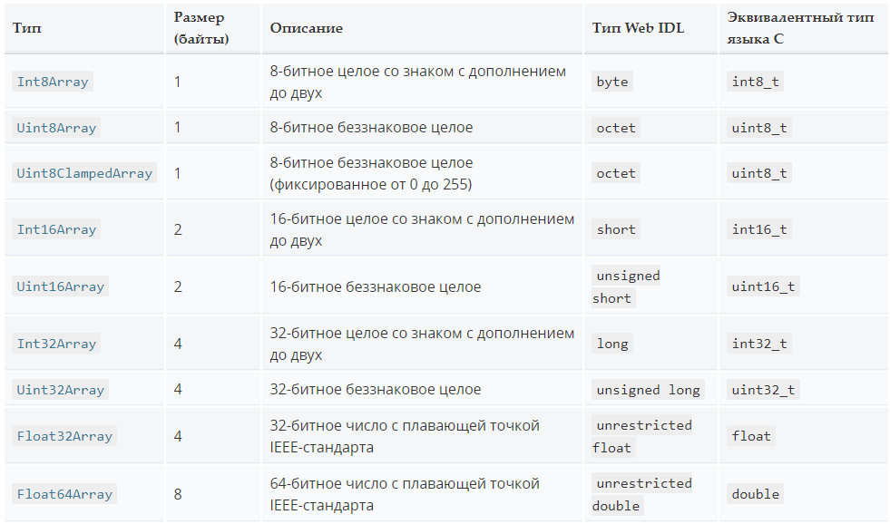
TYPED ARRAYS
Notes:
Типизованные массивы в JavaScript являются массиво-подобными объектами, предоставляющими механизм доступа к сырым двоичным данным.
Как вы уже можете знать, массив Array растет и обрезается динамически, и может содержать элементы любого типа JavaScript. Благодаря оптимизациям движков, массивы остаются быстрыми.
Однако, со временем веб-приложения становятся все более и более мощными, появляется необходимость работы с аудио- и видео-данными, требуется доступ к сырым данным WebSocket`ов, и так далее. Становится очевидным, что возможность быстрой и эффективной работы с двоичными данными в JavaScript будет очень полезной. Для чего типизованные массивы и предназначены.

Slide 40
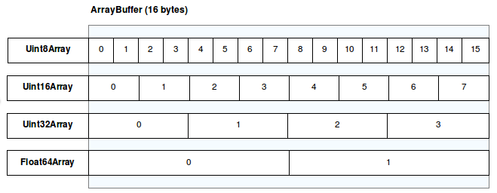
TYPED ARRAYS: ARRAY BUFFER
CODE SNIPPET
let buffer = new ArrayBuffer(16);
let view = new Int32Array(buffer);
Notes:
Объект ArrayBuffer используется для работы с бинарными данными. Он представляет собой ссылку на поток "сырых" двоичных данных, однако работать с ними напрямую возможности не дает. Вместо этого, вы можете создать типизированный массив или объект DataView, который можно использовать для чтения и записи данных в ArrayBuffer.

Slide 41
NEW BUILT-IN METHODS
Object Property Assignment;
Array Element Finding;
String Repeating;
String Searching;
Number Type Checking;
Number Safety Checking;
Number Comparison;
Number Truncation;.
Notes:
Посмотрим на новые встроенные методы.

Slide 42
OBJECT PROPERTY ASSIGNMENT
CODE SNIPPET
CODE SNIPPET
// ES6
let dest = { quux: 0 };
let src1 = { foo: 1, bar: 2 };
let src2 = { foo: 3, baz: 4 };
Object.assign(dest, src1, src2);
dest.quux === 0;
dest.foo === 3;
dest.bar === 2;
dest.baz === 4;
// ES5
var dest = { quux: 0 };
var src1 = { foo: 1, bar: 2 };
var src2 = { foo: 3, baz: 4 };
Object.keys(src1).forEach(function(k) {
dest[k] = src1[k];
});
Object.keys(src2).forEach(function(k) {
dest[k] = src2[k];
});
dest.quux === 0;
dest.foo === 3;
dest.bar === 2;
dest.baz === 4;
Notes:
Метод Object.assign() используется для копирования значений всех собственных перечисляемых свойств из одного или более исходных объектов в целевой объект. После копирования он возвращает целевой объект.
Копируются свойства типов как String, так и Symbol.

Slide 43
ARRAY ELEMENT FINDING
CODE SNIPPET
// ES6
[ 1, 3, 4, 2 ].find(x => x > 3); // 4
[ 1, 3, 4, 2 ].findIndex(x => x > 3); // 2
CODE SNIPPET
// ES5
[ 1, 3, 4, 2 ].filter(function (x) { return x > 3; })[0]; // 4
// no equivalent in ES5
Notes:
Find и findindex

Slide 44
STRING REPEATING
CODE SNIPPET
// ES6
" ".repeat(4 * depth);
"foo".repeat(3);
CODE SNIPPET
// ES5
Array((4 * depth) + 1).join(" ");
Array(3 + 1).join("foo");
Notes:
Метод repeat() конструирует и возвращает новую строку, содержащую указанное количество соединённых вместе копий строки, на которой он был вызван.

Slide 45
STRING SEARCHING
CODE SNIPPET
// ES6
"hello".startsWith("ello", 1); // true
"hello".endsWith("hell", 4); // true
"hello".includes("ell"); // true
"hello".includes("ell", 1); // true
"hello".includes("ell", 2); // false
CODE SNIPPET
// ES5
"hello".indexOf("ello") === 1; // true
"hello".indexOf("hell") === (4 - "hell".length); // true
"hello".indexOf("ell") !== -1; // true
"hello".indexOf("ell", 1) !== -1; // true
"hello".indexOf("ell", 2) !== -1; // false
Notes:
startsWith - Этот метод позволяет вам определять, начинается ли или нет строка с другой строки.
endsWith - Символы, искомые в конце данной строки.
Includes - Этот метод позволяет вам определять, содержит ли строка другую строку.

Slide 46
NUMBER SAFETY CHECKING
CODE SNIPPET
// ES6
Number.isSafeInteger(42) === true;
Number.isSafeInteger(9007199254740992) === false;
CODE SNIPPET
// ES5
function isSafeInteger (n) {
return ( typeof n === 'number'
&& Math.round(n) === n
&& -(Math.pow(2, 53) - 1) <= n
&& n <= (Math.pow(2, 53) - 1)
);
}
isSafeInteger(42) === true;
isSafeInteger(9007199254740992) === false;
Notes:
Проверяет, что это действительно int, а не float без дробной части

Slide 47
NUMBER COMPARISON
CODE SNIPPET
// ES6
console.log(0.1 + 0.2 === 0.3); // false
console.log(Math.abs((0.1 + 0.2) - 0.3) < Number.EPSILON); // true
CODE SNIPPET
// ES5
console.log(0.1 + 0.2 === 0.3); // false
console.log(Math.abs((0.1 + 0.2) - 0.3) < 2.220446049250313e-16); // true
Notes:
Свойство Number.EPSILON представляет собой разницу между единицей и наименьшим значением, большим единицы, которое может быть представлено типом Number.
Свойство EPSILON имеет значение, приблизительно равное 2.2204460492503130808472633361816E-16 или 2⁻⁵²

Slide 48
NUMBER TRUNCATION
CODE SNIPPET
// ES6
console.log(Math.trunc(42.7)) // 42
console.log(Math.trunc( 0.1)) // 0
console.log(Math.trunc(-0.1)) // -0
CODE SNIPPET
// ES5
function mathTrunc (x) {
return (x < 0 ? Math.ceil(x) : Math.floor(x));
}
console.log(mathTrunc(42.7)) // 42
console.log(mathTrunc( 0.1)) // 0
console.log(mathTrunc(-0.1)) // -0
Notes:
В отличие от других трёх методов объекта Math — Math.floor(), Math.ceil() и Math.round() — метод Math.trunc() работает очень просто и прямолинейно: отбрасывает десятичную запятую и все цифры после неё, не обращая внимания на знак аргумента.

Slide 49
PROMISES
Promise Usage

Slide 50
CALLBACK HELL
CODE SNIPPET
CODE SNIPPET
// ES6
function aPromise() {
return new Promise((resolve, reject) => {
return resolve({});
});
}
aPromise()
.then(function(resultFromA) {})
.then(function(resultFromB) {})
.then(function(resultFromC) {})
.then(function(resultFromD) {})
.then(function(resultFromE) {})
.catch()
.finally();
// ES5
function aFun(callback) {
// some async code
return callback(result);
}
function bFun(arg, callback) {
// some async code
return callback(result);
}
...
aFun(function (dataA) {
bFun(dataA, function (dataB) {
cFun(dataB, function (dataC) {
dFun(dataC, function (dataD) {
eFun(dataD, function (dataE) {
// what a mess
})
})
})
})
});
Notes:
JS позволяет нам выполнять асинхронный код. Раньше, для того, чтоб провернуть что-то после асинхронного куска, нам надо было передавать callback. Все бы ничего, но когда их много случается дурдом.
Интерфейс Promise (обещание) представляет собой обертку для значения, неизвестного на момент создания обещания.
при создании обещание находится в ожидании (pending)
затем может стать выполнено (fulfilled), вернув полученный результат (значение)
или отклонено (rejected), вернув причину отказа.

Slide 51
META-PROGRAMMING
Proxying, Reflection
Notes:
Также в ES6 были добавлены некоторые элементы метапрограммирования, которые позволяют нам «вмешиваться» в поведение олбъектов

Slide 52
PROXYING
CODE SNIPPET
let validator = {
set: function(obj, prop, value) {
if (prop === 'age') {
if (!Number.isInteger(value)) {
throw new TypeError('The age is not an integer');
}
if (value > 200) {
throw new RangeError('The age seems invalid');
}
}
obj[prop] = value;
}
};
let person = new Proxy({}, validator);
person.age = 100;
person.age = 'young'; // Вызовет исключение
person.age = 300; // Вызовет исключение
Notes:
Например, искользовать это можно для валидации.
В примере переопределяем дефолтные метод set и оборачиваем обычной объект в прокси.
По сути при помощи прокси можно отслеживать изменения и поведение вашего объекта.

Slide 53
REFLECTION
CODE SNIPPET
// ES6
let obj = { a: 1 };
Object.defineProperty(obj, "b", { value: 2 });
Reflect.ownKeys(obj); // [ "a", "b", Symbol(c) ]
CODE SNIPPET
// ES5
var obj = { a: 1 };
Object.defineProperty(obj, "b", { value: 2 });
Object.getOwnPropertyNames(obj); // [ "a", "b" ]
Notes:
Reflect - это встроенный объект, который предоставляет методы для перехватывания JavaScript операций. Эти методы аналогичны методам proxy handler`ов. Reflect - это не функциональный, а простой объект, он не является сконструированным.
Примеры применения:
Проверка наличия конкретных свойств у объекта
Возврат собственных ключей объекта
И т.д

Slide 54
INTERNATIONALIZATION & LOCALIZATION
Collation;
Number Formatting;
Currency Formatting;
Date/Time Formatting.
Notes:
Новые фичи для интернацианализации и локализации.

Slide 55
COLLATION
CODE SNIPPET
// ES6
// in German, "ä" sorts with "a"
// in Swedish, "ä" sorts after "z"
var list = [ "ä", "a", "z" ];
var l10nDE = new Intl.Collator("de“, [options]);
var l10nSV = new Intl.Collator("sv", [options]);
l10nDE.compare("ä", "z") === -1;
l10nSV.compare("ä", "z") === +1;
console.log(list.sort(l10nDE.compare)); // [ "a", "ä", "z" ]
console.log(list.sort(l10nSV.compare)); // [ "a", "z", "ä" ]
CODE SNIPPET
// no equivalent in ES5
Notes:
Например новые механизмы сравнения строк в разных языках при помощи глобального объекта Intl.Collator

Slide 56
NUMBER FORMATTING
CODE SNIPPET
// ES6
var l10nEN = new Intl.NumberFormat("en-US");
var l10nDE = new Intl.NumberFormat("de-DE");
l10nEN.format(1234567.89) === "1,234,567.89";
l10nDE.format(1234567.89) === "1.234.567,89";
CODE SNIPPET
// no equivalent in ES5
Notes:
Также было введена возможность форматирования чисел в разные форматы для разных локалей

Slide 57
CURRENCY FORMATTING
CODE SNIPPET
// ES6
var l10nUSD = new Intl.NumberFormat("en-US", { style: "currency", currency: "USD" });
var l10nGBP = new Intl.NumberFormat("en-GB", { style: "currency", currency: "GBP" });
var l10nEUR = new Intl.NumberFormat("de-DE", { style: "currency", currency: "EUR" });
l10nUSD.format(100200300.40) === "$100,200,300.40";
l10nGBP.format(100200300.40) === "£100,200,300.40";
l10nEUR.format(100200300.40) === "100.200.300,40 €";
CODE SNIPPET
// no equivalent in ES5
Notes:
Также NumberFormat позволяет орматировать валюту

Slide 58
DATE/TIME FORMATTING
CODE SNIPPET
// ES6
var date = new Date(Date.UTC(2012, 11, 20, 3, 0, 0));
console.log(new Intl.DateTimeFormat('en-US').format(date)); // → "12/19/2012"
console.log(new Intl.DateTimeFormat('en-GB').format(date)); // → "20/12/2012"
console.log(new Intl.DateTimeFormat('ko-KR').format(date)); // → "2012. 12. 20."
console.log(new Intl.DateTimeFormat('ar-EG').format(date)); // → "٢٠‏/١٢‏/٢٠١٢"
console.log(new Intl.DateTimeFormat('ja-JP-u-ca-japanese').format(date)); // → "24/12/20"
console.log(new Intl.DateTimeFormat(['ban', 'id']).format(date)); // → "20/12/2012"
Notes:
А DateTimeFormat позволяет форматировать даты. Кстати, вы даже не прадставляете насколько это популярная и частая задача на интерациональных проектах. Когда живешь в одно и том же гороже не сильно задумываешься, скоклько других форматов/локалей/таймзон и прочего существует

Slide 59
Thank you
matsvei.zhartun@itechart-group.com

